Slide 1
通信原理课程总结
一、课程说明
二、课程资料
三、知识点梳理

Slide 2
一、课程说明
本课程为考试课；
考查方式----闭卷；
考试时间：2025年11月12日 13：30-15：30 (周三)
试卷类型一：选择题20分，10道题
试卷类型二：计算分析题80分，每道题10分-20分

Slide 3


本课程课程资料链接:(同步更新)
二、课程资料
Github （网页html模式） 国内镜像版Gitee （仅文件页面）
https://happyday159.github.io/course-materials/
https://gitee.com/happyday159/course-materials/

Slide 4
二、知识点梳理
01 绪论
*02 确知信号
*03 随机过程
04 信道
05 模拟调制系统
06 数字基带传输系统
07 数字带通传输系统
*08 新型数字带通调制技术

Slide 5
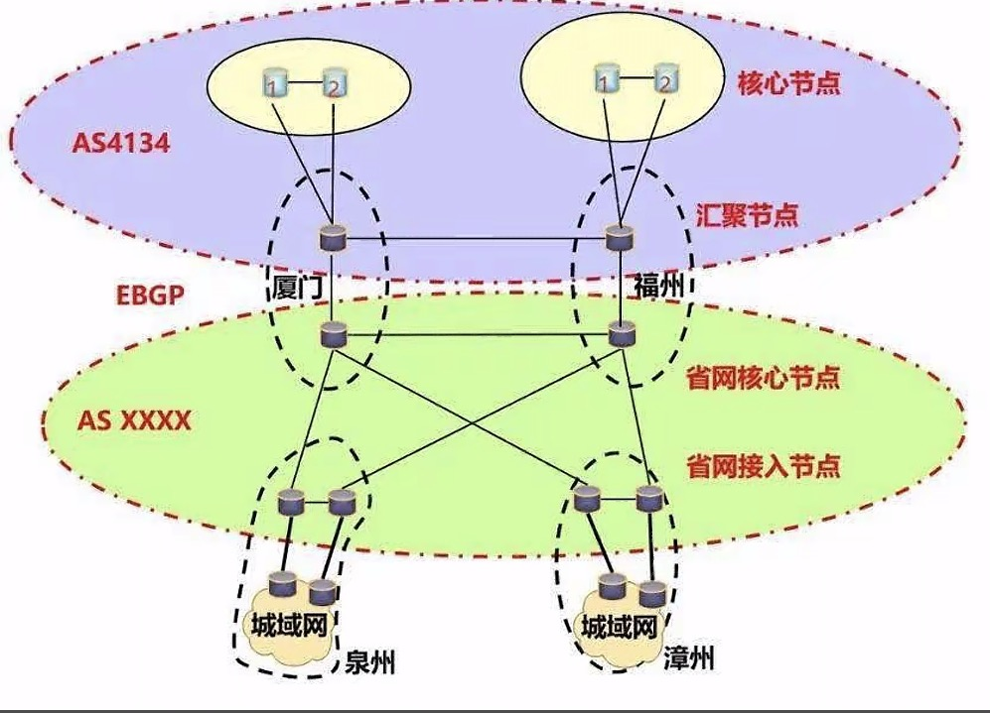

Slide 6
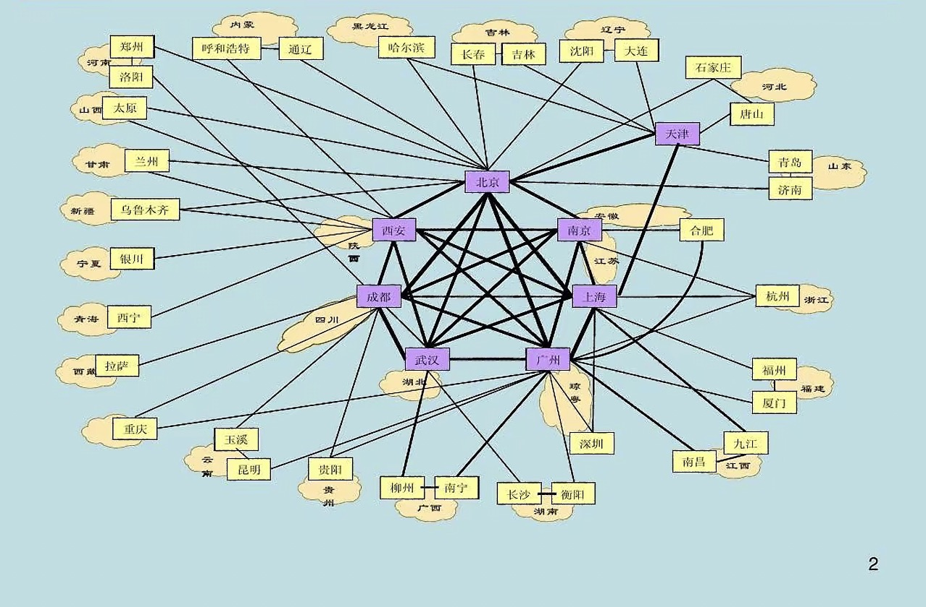

Slide 7
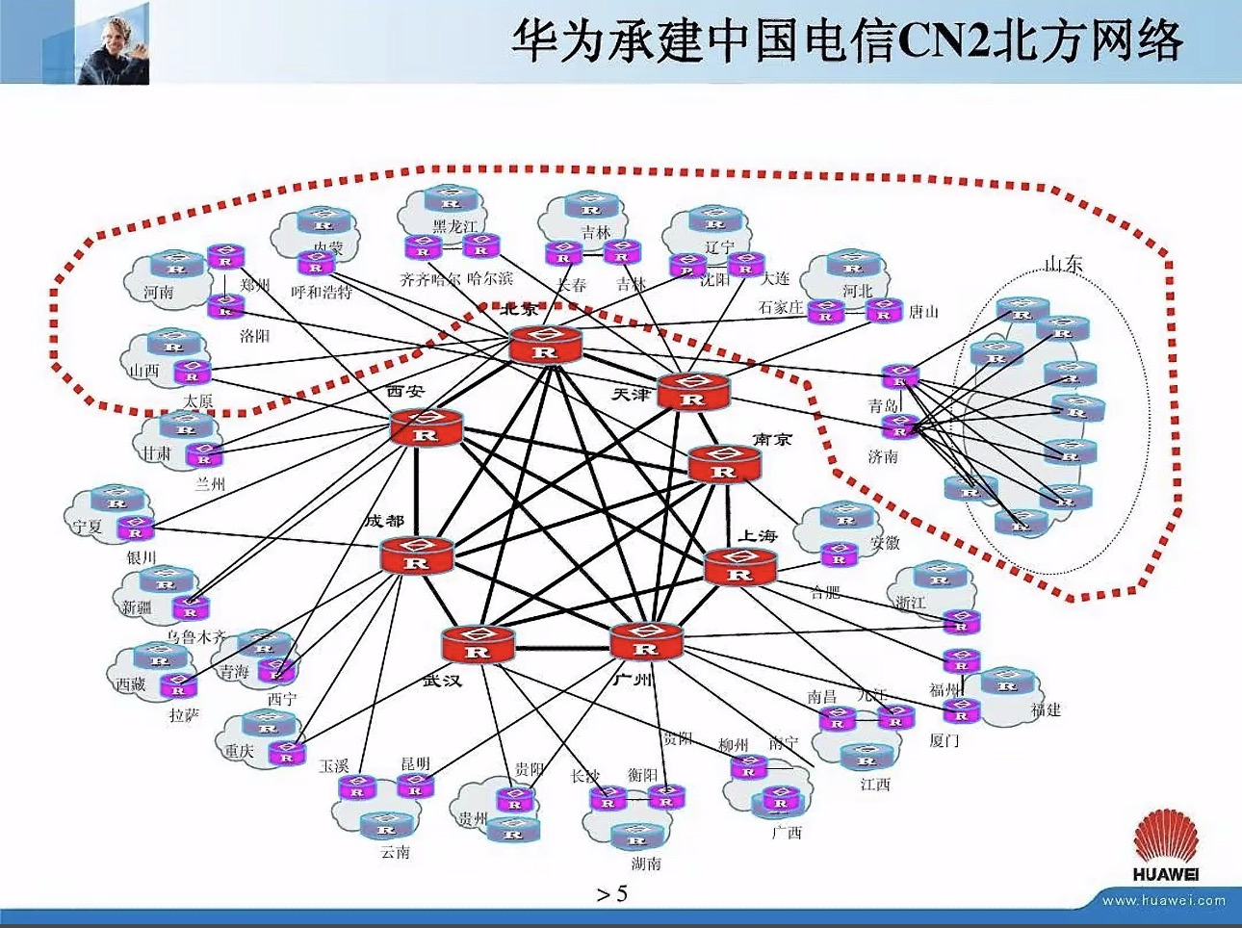

Slide 8
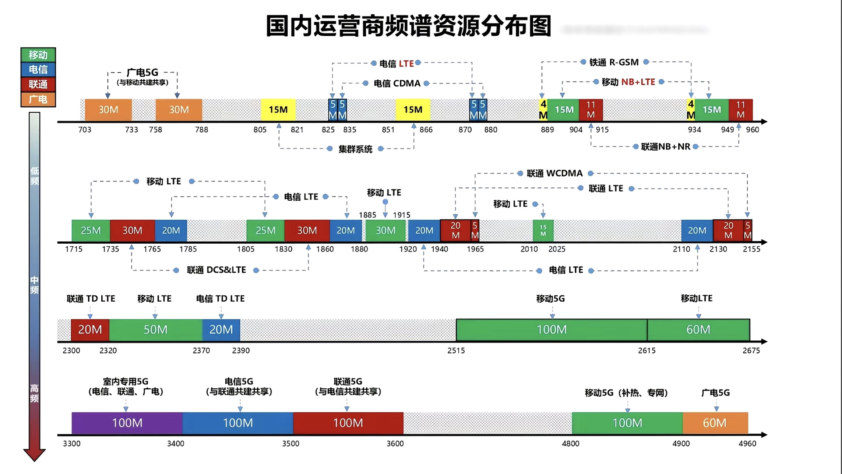

Slide 9
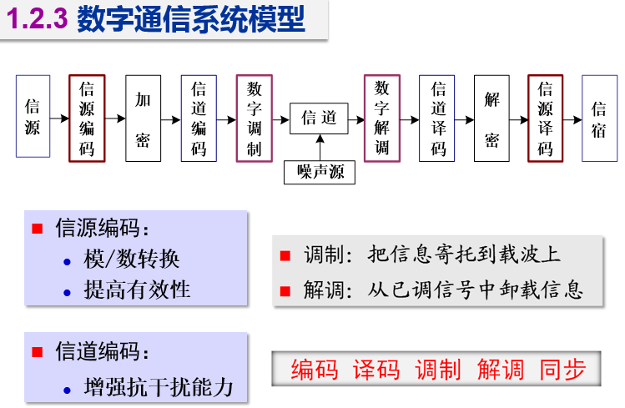
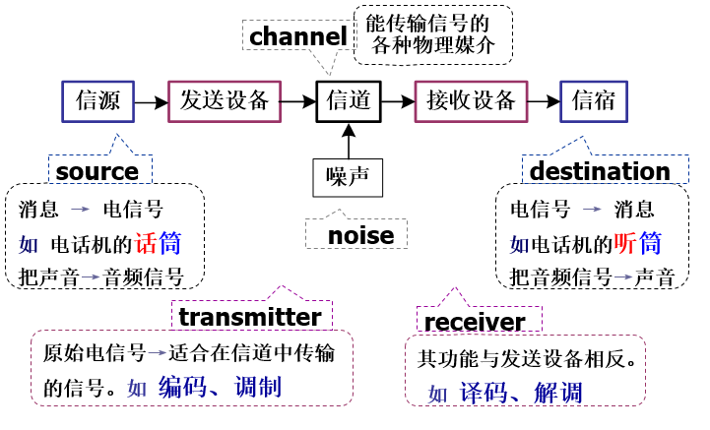
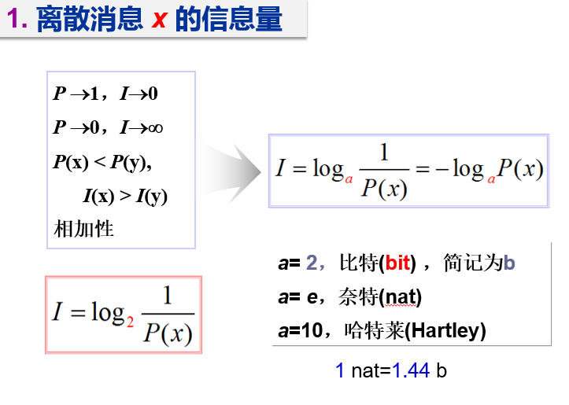
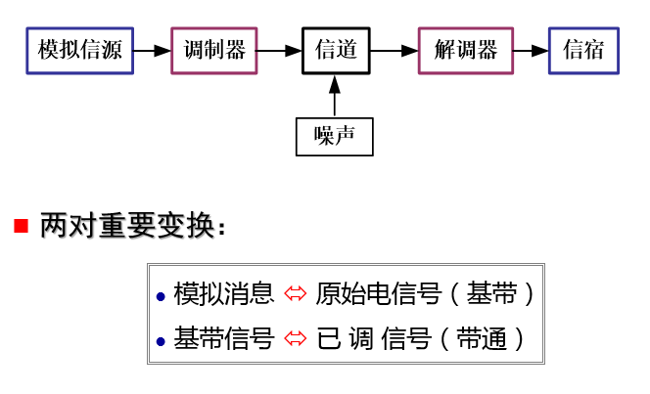
第一章绪论1

Slide 10
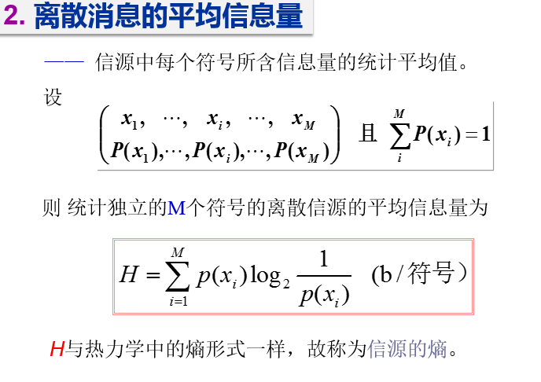
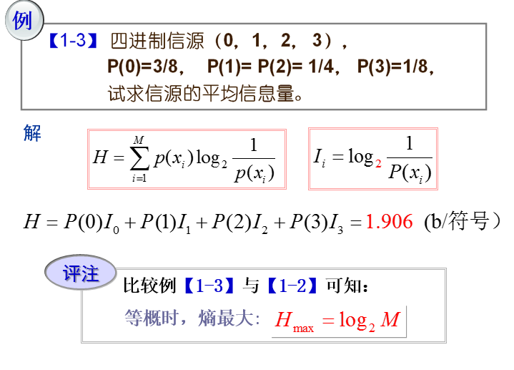
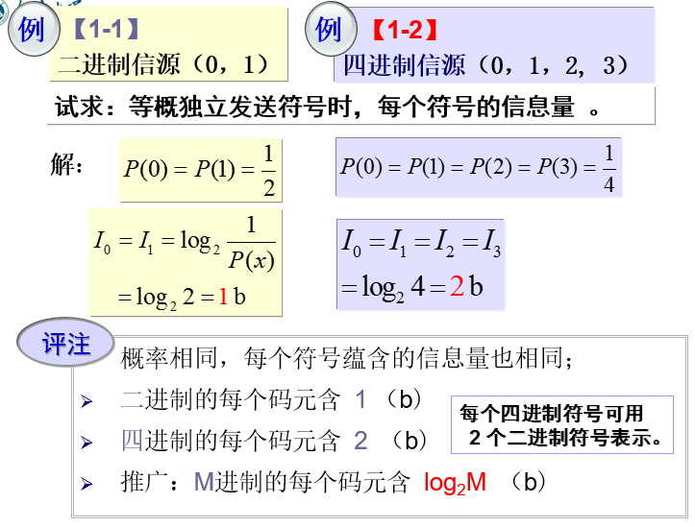
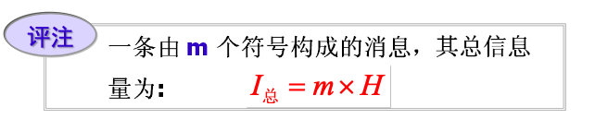
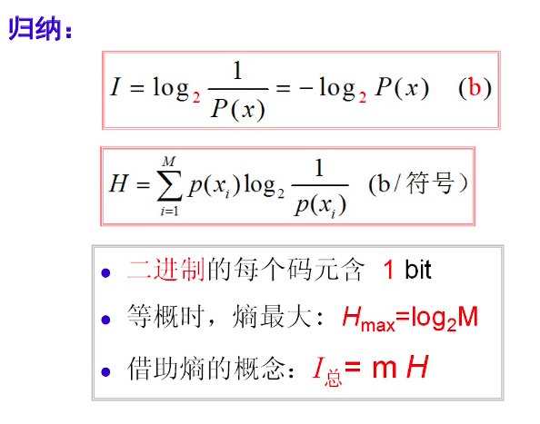
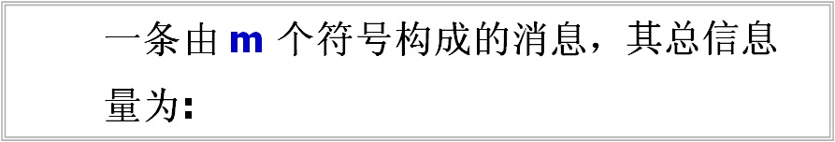
第一章绪论2

Slide 11
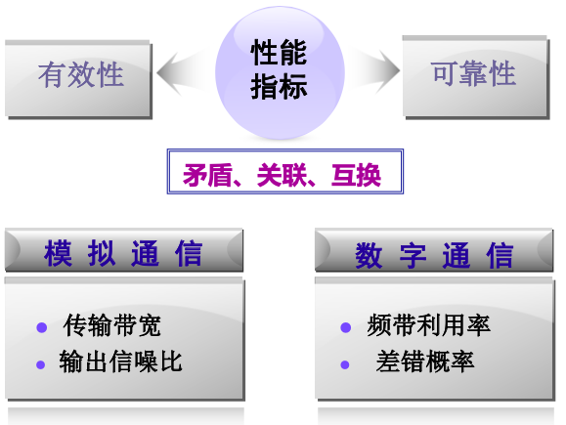
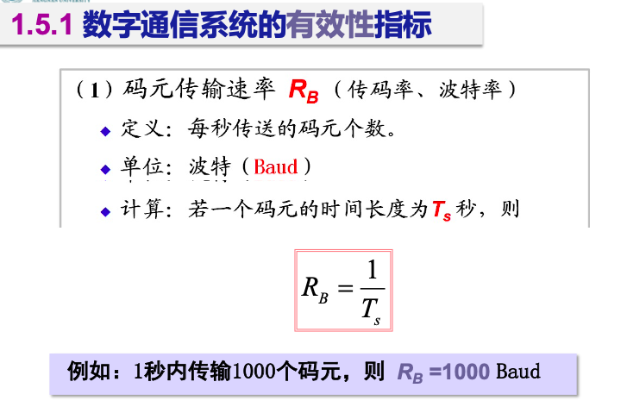
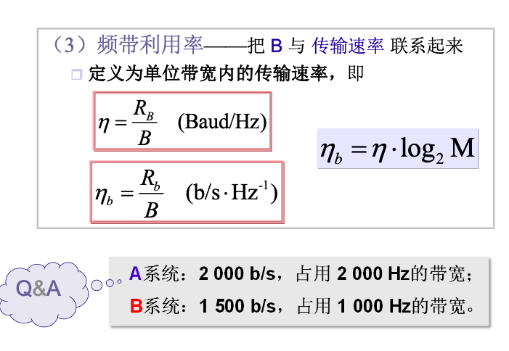
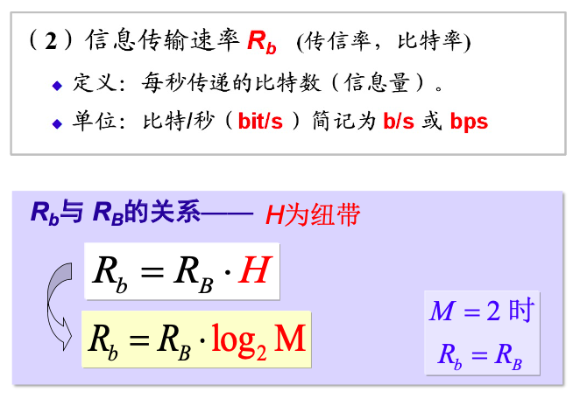
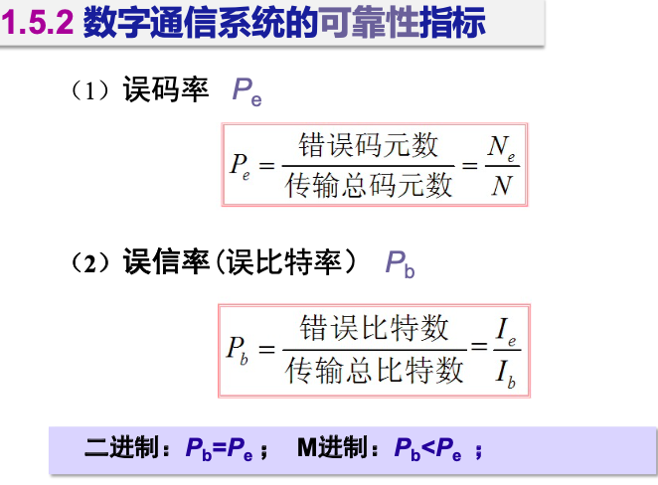
第一章 绪论3

Slide 12
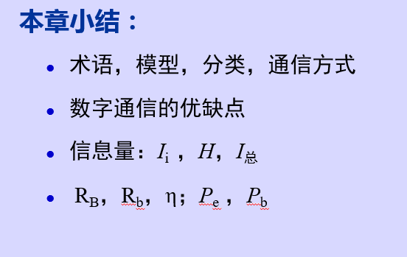
举例分析：
1. 在8进制系统中，设码元速率RB=1200Baud,信息速率Rb 的值为？
2. 设在 125 毫秒内传输了 1024 个二进制码元，若在 5 秒内有 3 个码元发生了误码， 则误码率为？

Slide 13
【题1】
8进制系统码元速率RB=1200Baud，求信息速率Rb？
公式：Rb = RB × log₂M
M = 8 → log₂8 = 3 bit/码元
计算：Rb = 1200 × 3 = 3600 bit/s
【题2】
125ms传1024个码元，5s内误码3个， 求Pe？
① RB =1024÷0.125=8192码元/s
② 总码元=8192×5=40960
③ Pe=3÷40960=7.32×10⁻⁵

Slide 14
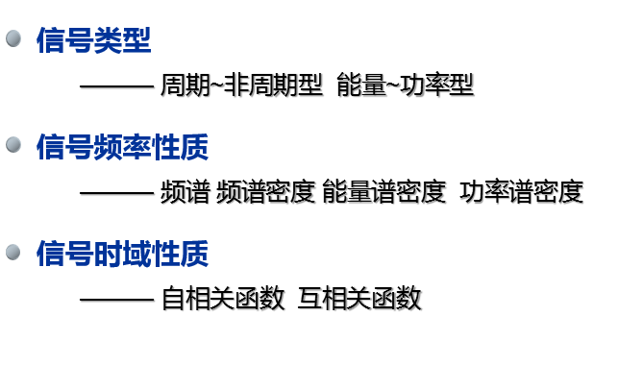
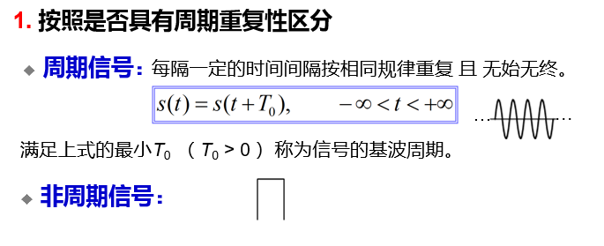
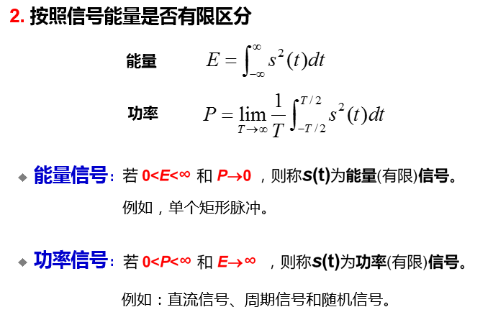
第二章 确知信号

Slide 15
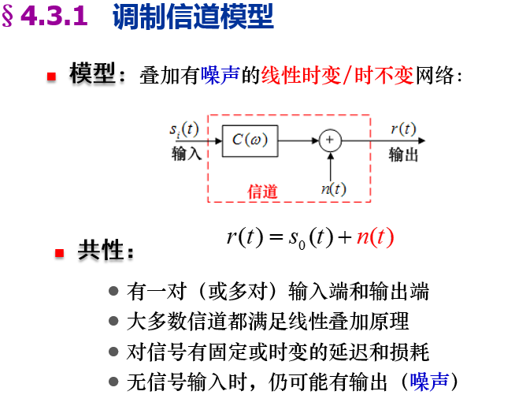
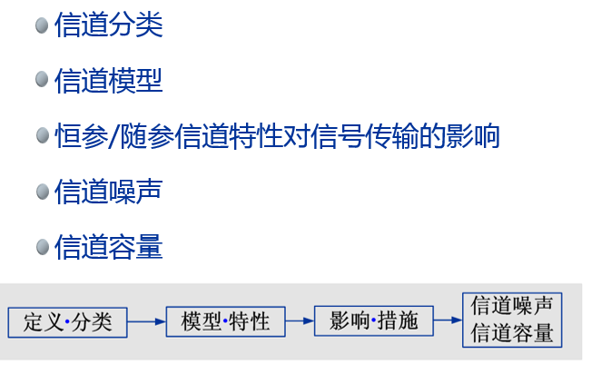
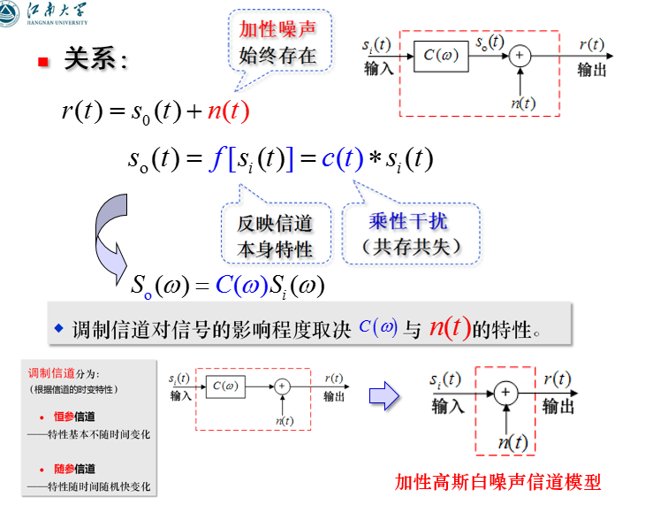
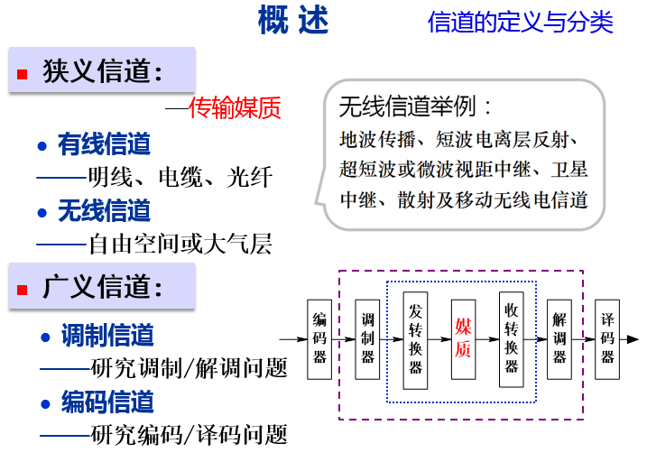
第四章 信道

Slide 16
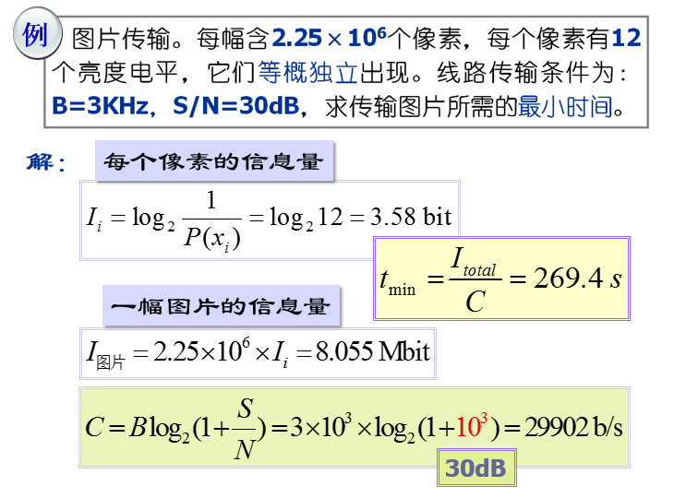

Slide 17
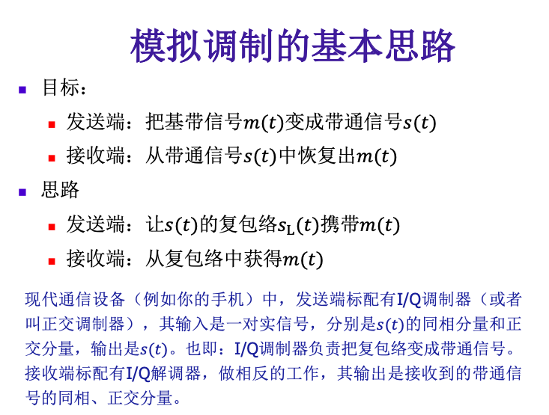
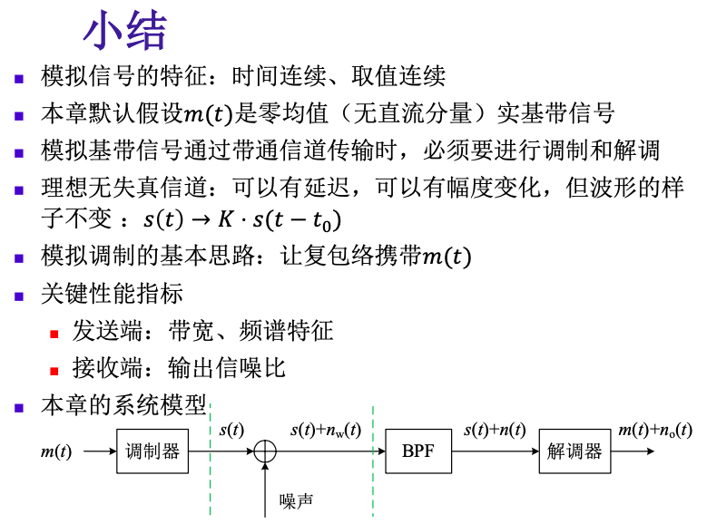
第五章模拟调制系统1

Slide 18
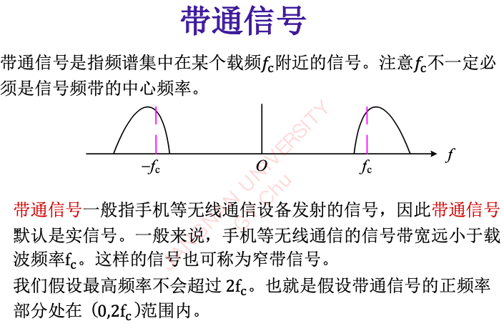
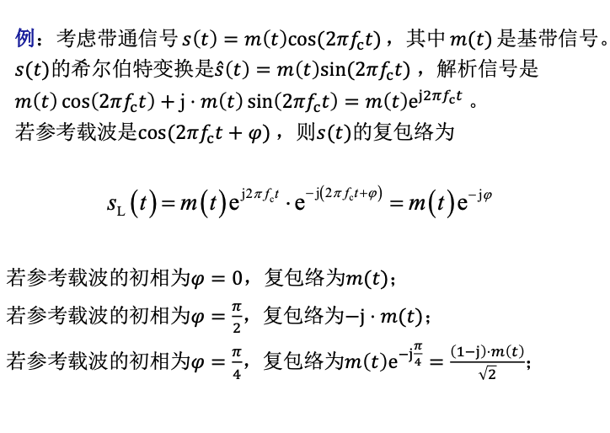
第五章模拟调制系统2

Slide 19
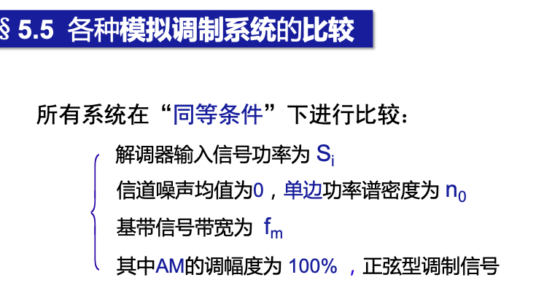
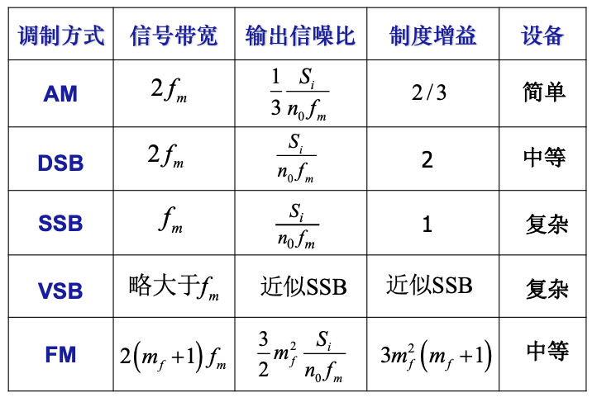
第五章模拟调制系统3
线性调制：？
非线性调制：？

Slide 20
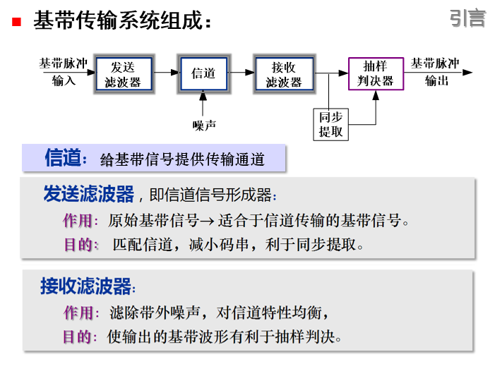
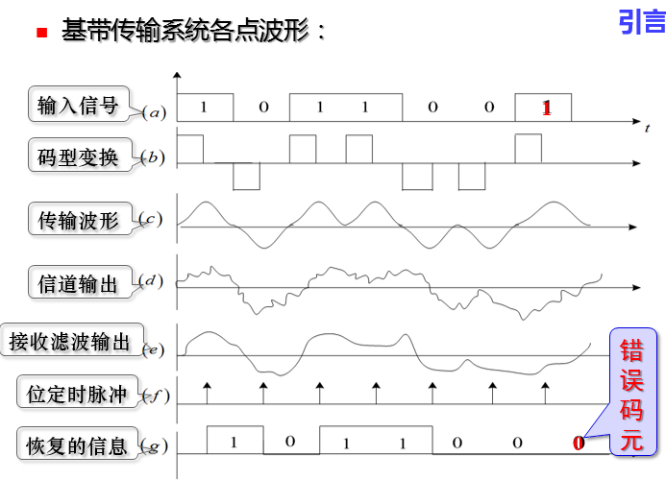
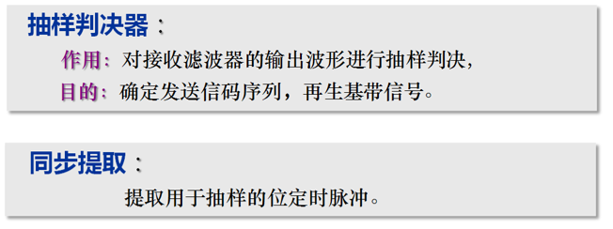
第六章数字基带传输系统

Slide 21
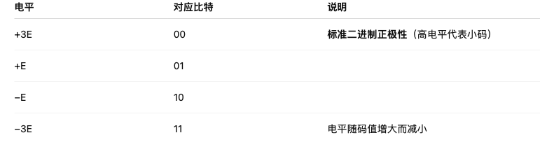
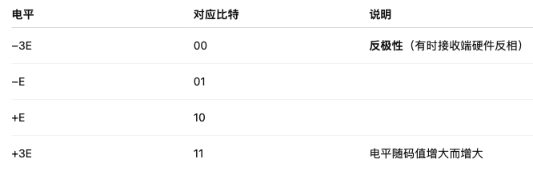
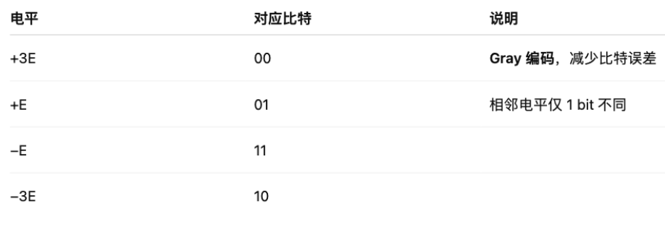
拓展
映射类型 | 电平顺序 | 比特映射 | 说明
标准二进制正极性 | +3E, +E, -E, -3E | 00, 01, 10, 11 | 电平随比特值增大而降低（高电平代表小码值）
反极性（电平反向） | -3E, -E, +E, +3E | 00, 01, 10, 11 | 整体反相（放大器或通道反向）
Gray 编码（最小比特误差） | +3E, +E, -E, -3E | 00, 01, 11, 10 | 相邻电平仅有1位比特不同，降低误码影响
Gray

Slide 22
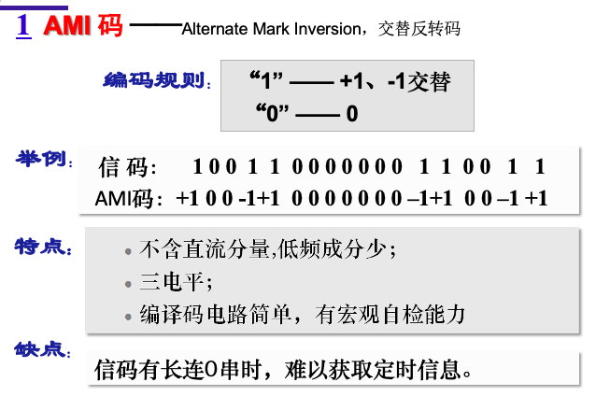
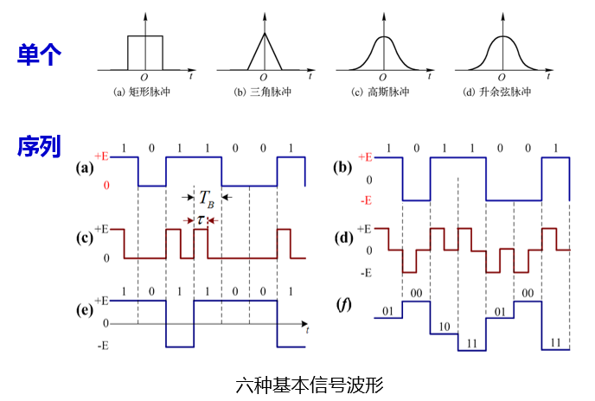
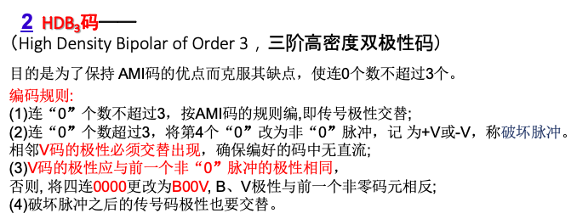
Ami，hdb3，曼彻斯特

Slide 23
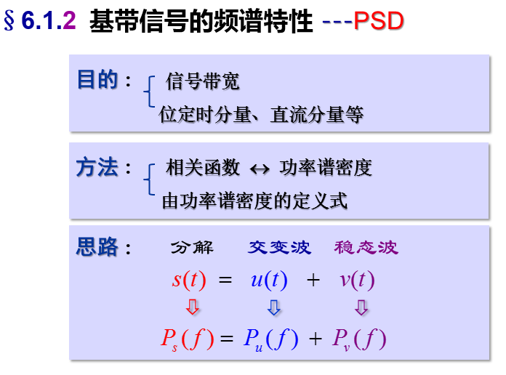
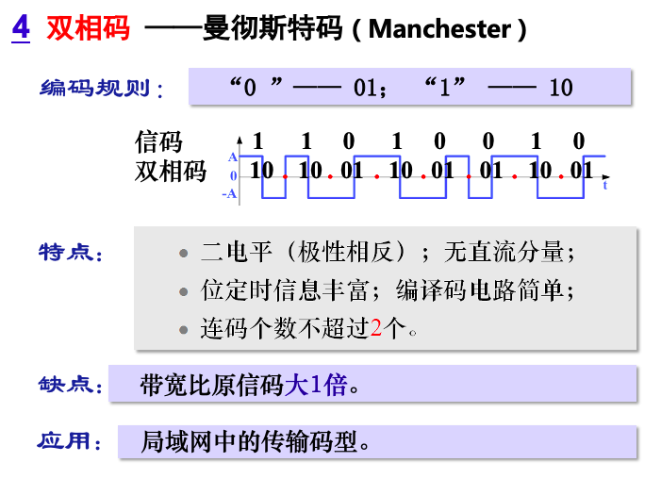

Slide 24
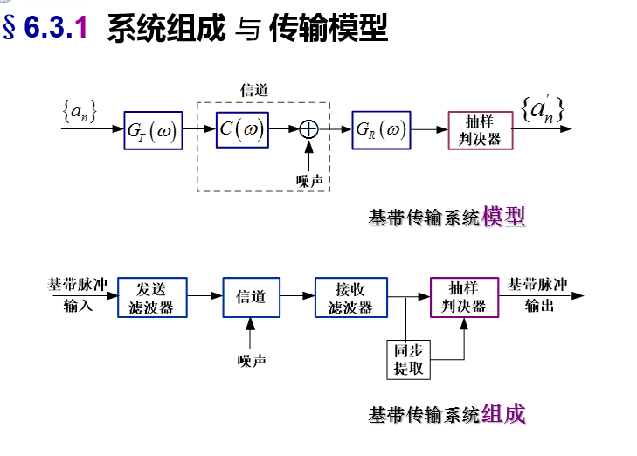
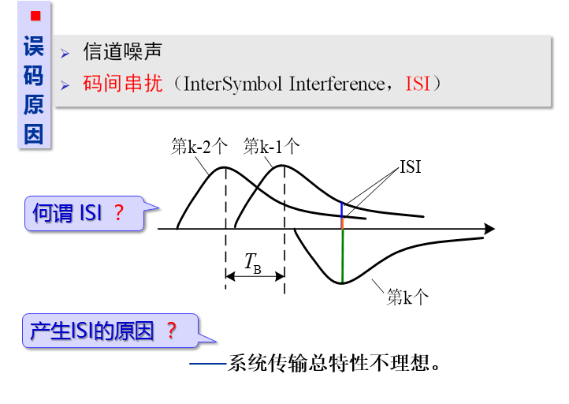
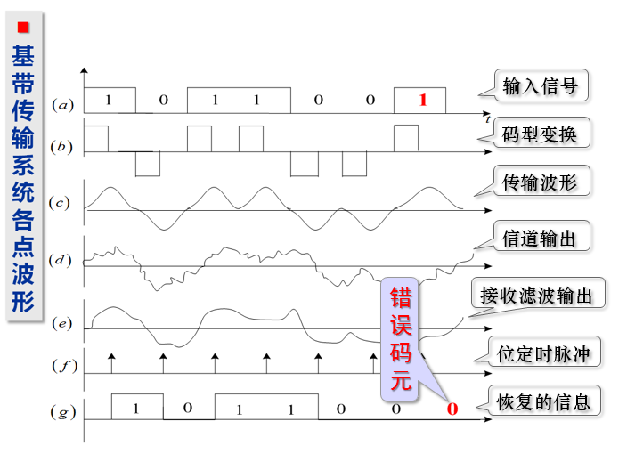
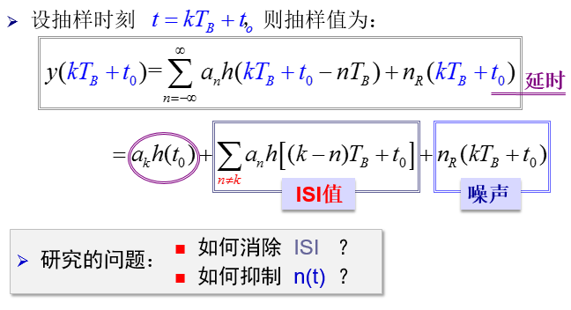

Slide 25
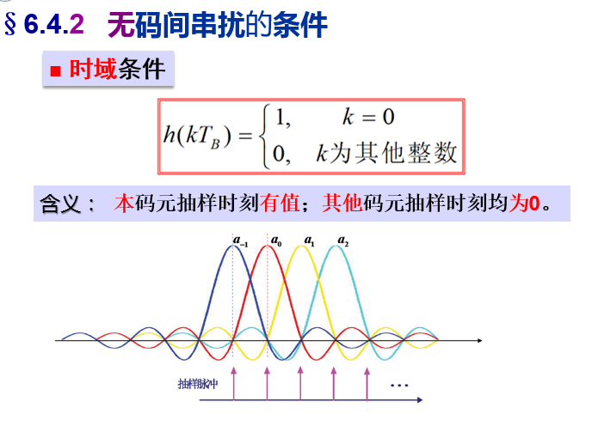





Slide 26





i=-1,0,1依次代入
K=-1
K=0
K=1

Slide 27




第七章数字带通传输系统

Slide 28




Slide 29







Slide 30





Slide 31




第八章新型数字带通调制技术

Slide 32
练习&掌握
所有ppt
以及课后练习题

